Slide 1

Đồ án tốt nghiệp
TODO & REMINDER MOBILE APP
GV hướng dẫn
TS.TRẦN MẠNH CƯỜNG
Người trình bày
Nguyễn Thiện Hùng
Lớp: KTĐT & THCN 2 K59

Slide 2
Nội Dung
Giới thiệu
Phương Pháp
Các chức năng
Kết luận

Slide 3


01.
Giới thiệu
To Do nghĩa là gì ?

Slide 4


Reminder nghĩa là gì ?

Slide 5

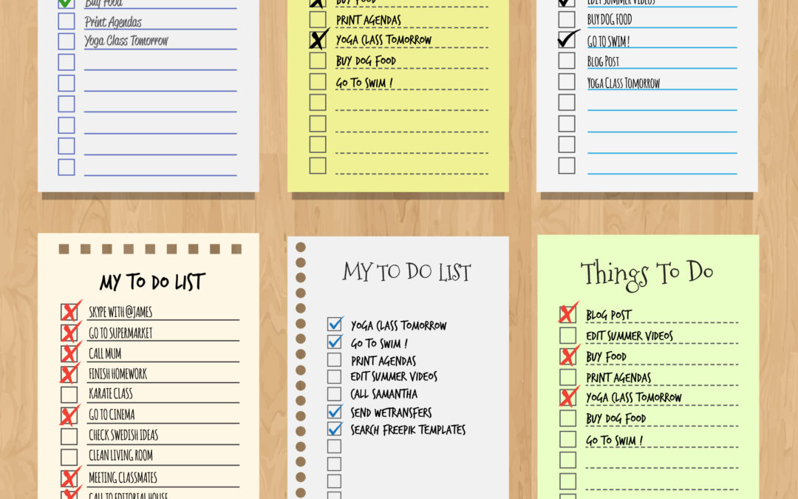

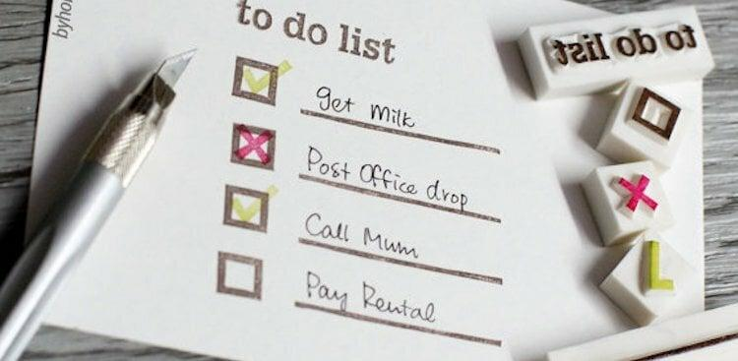
To do and Reminder app nghĩa là gì ?

Slide 6






Tại sao chúng ta cần ToDo&Reminder App?
Cuộc sống hối hả và bận rồi khiến con người có quá nhiều việc phải làm và hoàn thành
Tạo sự ưu tiên trong các công việc mà mình cần phải hoàn thành
Tạo nên động lực giúp ta hoàn thành các công việc
Tạo cảm giác hiệu quả hơn khiến ta có cảm giác mình kiểm soát được các việc phải làm

Slide 7

Mục Tiêu
Đưa ra một danh sách cần phải thực hiện trong ngày, tháng hoặc năm
Tạo môi trường Android thân thiện và mượt mà
Giúp người dùng quản lý thời gian hiệu quả
Thông báo cho người dùng biết thời gian của nhiệm vụ

Slide 8




02.
Các phương pháp
Các công cụ được sử dụng:
SQLiteHelper
 | SQLite là một thư viện có sẵn trong Android, thực hiện một công cụ cơ sở dữ liệu SQL không máy chủ, không cấu hình và giao dịch. SQLite không chạy trên máy chủ cơ sở dữ liệu, nhưng lưu trữ tất cả dữ liệu của nó trong các tệp đơn giản
DataBase
XML & Java
 | XML & Java là các ngôn ngữ được sử dụng để viết nên giao diện và các sự kiện xảy ra trong ứng dụng
UI
Android
 | Android là một hệ điều hành với mã nguồn mở và cũng là môi trường làm việc chính để xây dựng nên ứng dụng
Environment

Slide 9
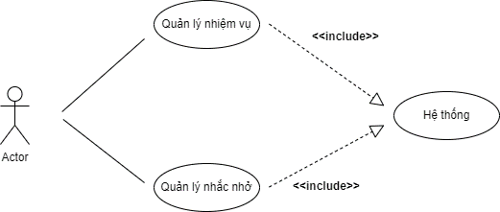
Biểu đồ ca sử dụng chính

Slide 10

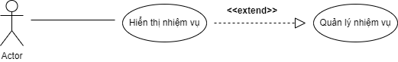
Biểu đồ ca sử dụng chức năng quản lý nhiệm vụ

Slide 11

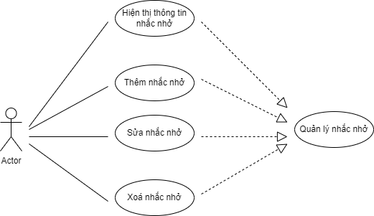
Biểu đồ ca sử dụng chức năng quản lý nhắc nhở

Slide 12
Cơ sở dữ liệu của ứng dụng
Nhiệm vụ
idNV | int
name | text
time | text
repeat | int
date | text
trangthai | int

Slide 13

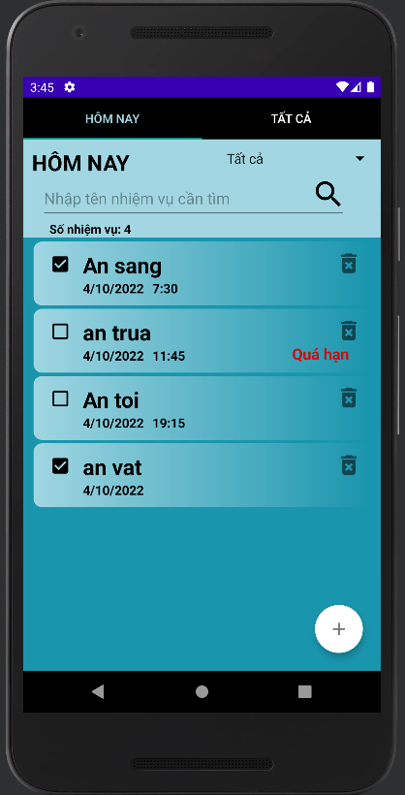

03.
Các chức năng
Hiển Thị
Hiển thị các nhiệm vụ trong ngày

Slide 14
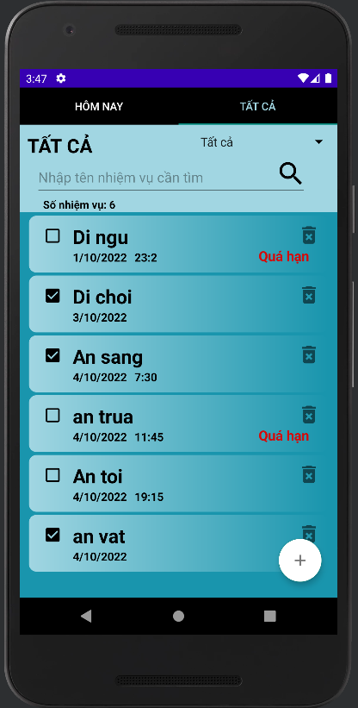

Hiển thị tất cả các nhiệm vụ

Slide 15

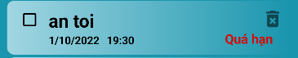
Nội dung của một nhiệm vụ
Tên của nhiệm vụ
Xoá nhiệm vụ
Trạng thái của nhiệm vụ
Thời gian của nhiệm vụ
Thông báo trạng thái của nhiệm vụ

Slide 16

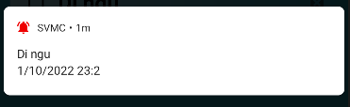
Thông báo của nhiệm vụ

Slide 17

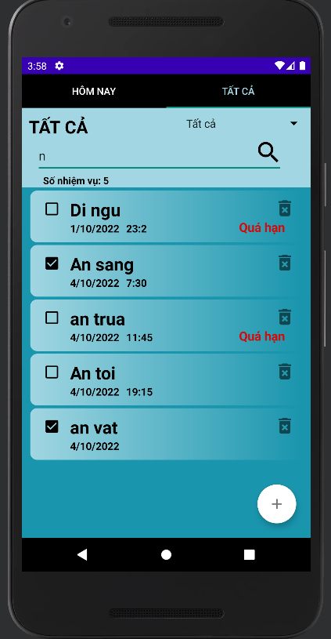
Tìm Kiếm
Thanh công cụ tìm kiếm

Slide 18

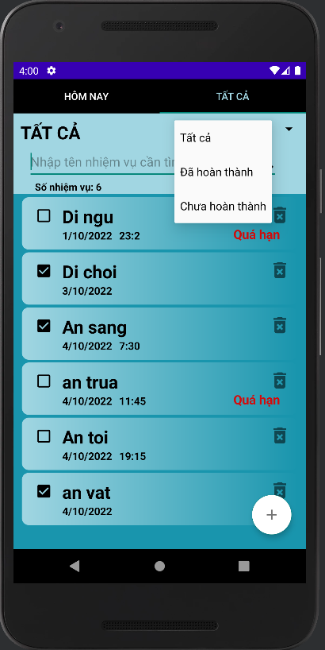
Lọc nhiệm vụ

Slide 19
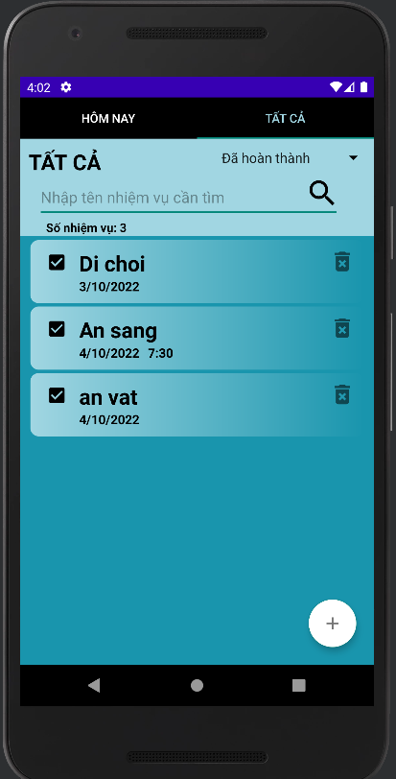
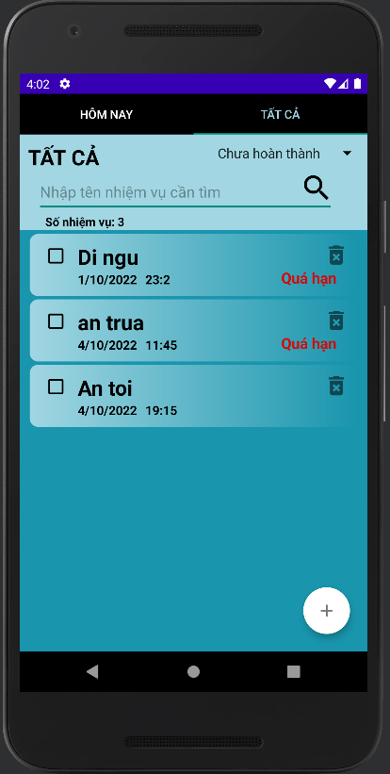
Tất cả(Cả chưa hoàn thành và hoàn thành)
Các nhiệm vụ đã hoàn thành
Các nhiệm vụ chưa hoàn thành

Slide 20

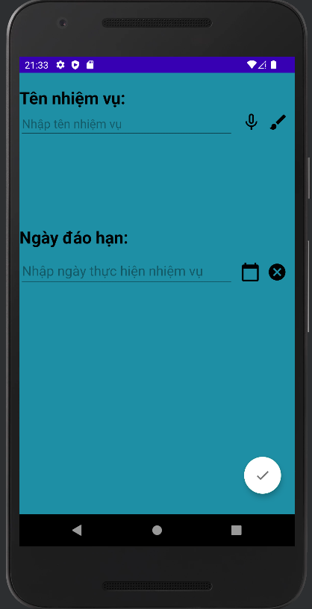
Thêm nhiệm vụ

Slide 21

Đa dạng đầu vào
Nhập từ bàn phím
Speech To Text
Hand Writing

Slide 22

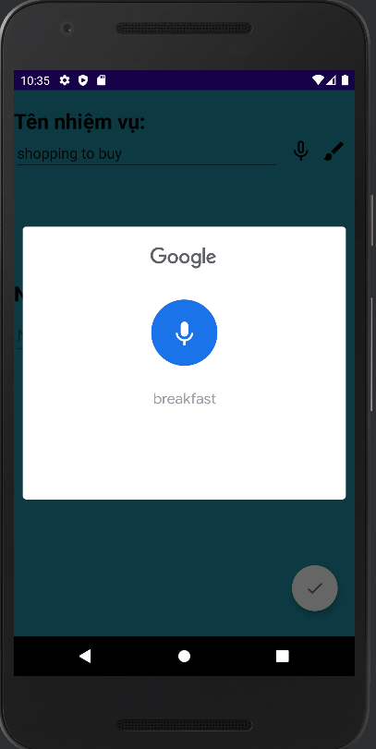
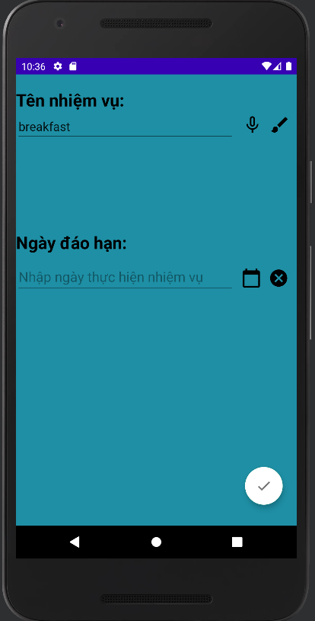
Speech To Text

Slide 23

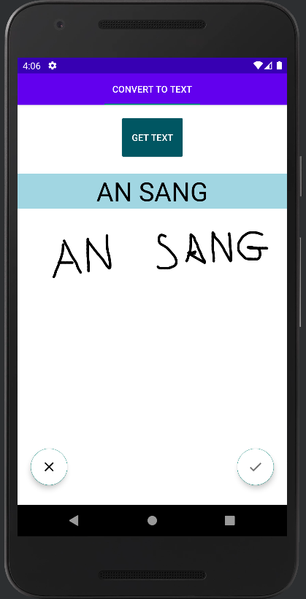
Hand Writing

Slide 24

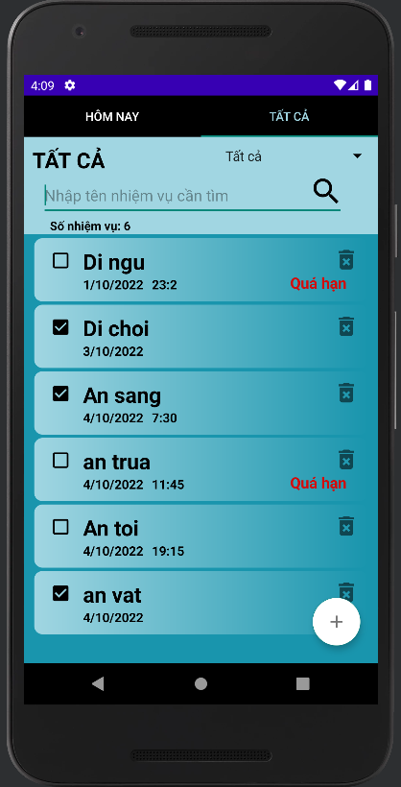
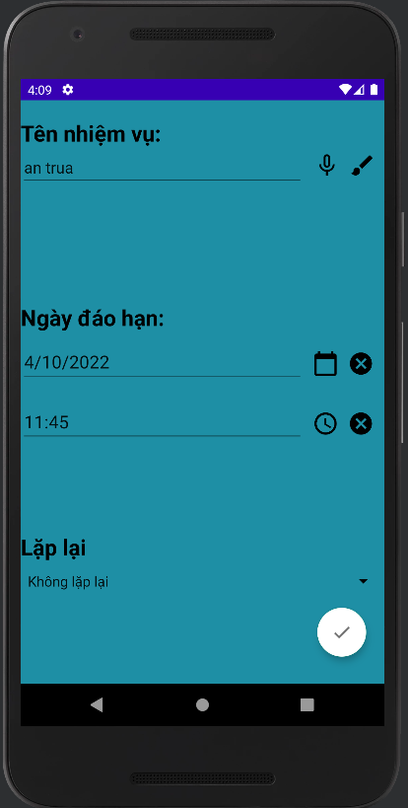
Sửa Nhiệm Vụ

Slide 25
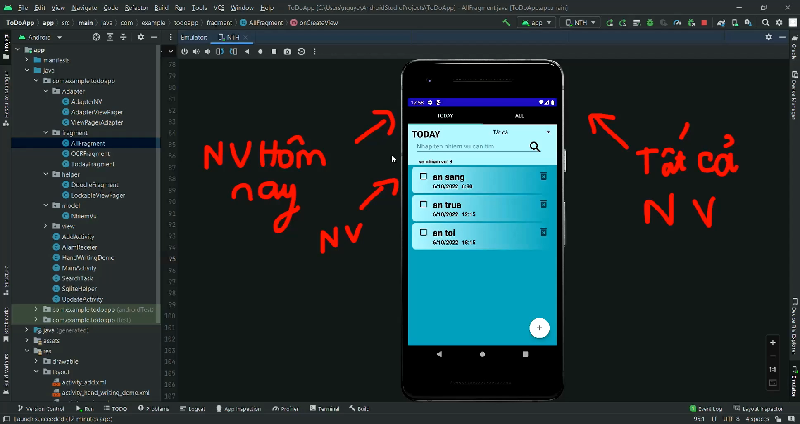
Thử nghiệm

Slide 26

04.
Kết luận và định hướng tương lai
Các mục đích và chức năng chính của ứng dụng dành cho thiết bị di động được xây dựng thành công cho người dùng.
Em cũng đã có được nhiều kinh nghiệm và kiến ​​thức trong việc viết code Java và Android

Slide 27

Định hướng trong tương lai
Cải thiện về UI/UX.
Thêm nhiều chức năng và cải thiện app thân thiện với người dùng hơn.

Slide 28

Trân trọng cảm ơn thầy cô và các bạn đã lắng nghe!
GV hướng dẫn
TS.TRẦN MẠNH CƯỜNG
Đồ án tốt nghiệp
TODO & REMINDER MOBILE APP
Người trình bày
Nguyễn Thiện Hùng
Lớp: KTĐT & THCN 2 K59

